Slide 1
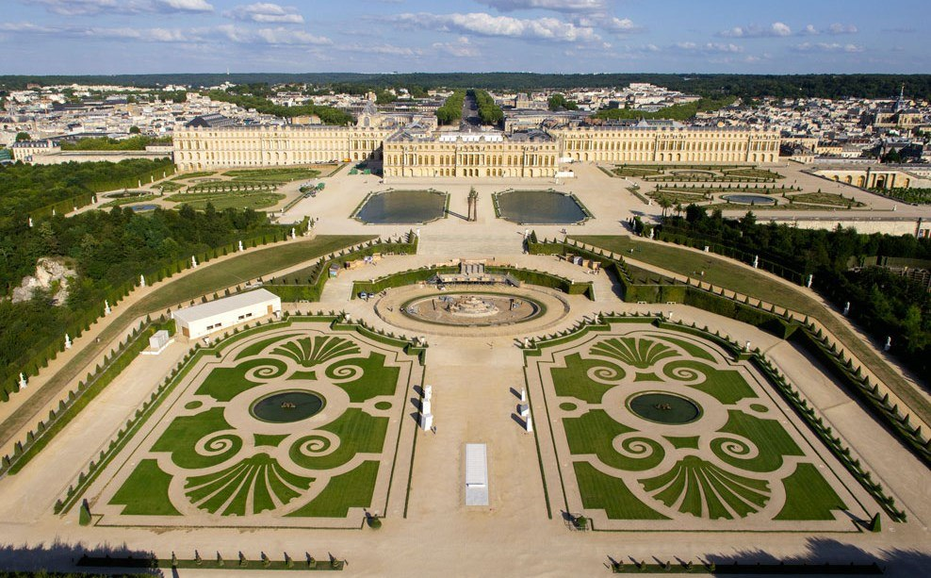
Les jardins à la française - Versailles

Slide 2
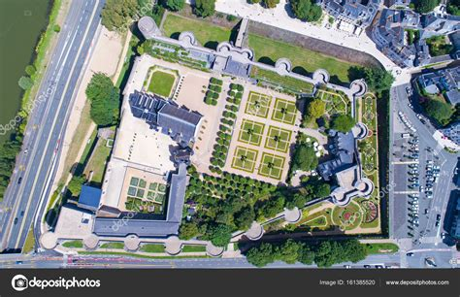
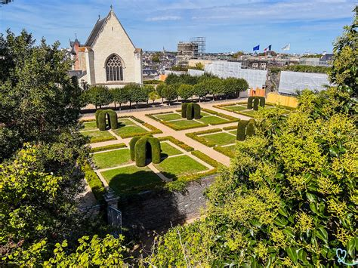
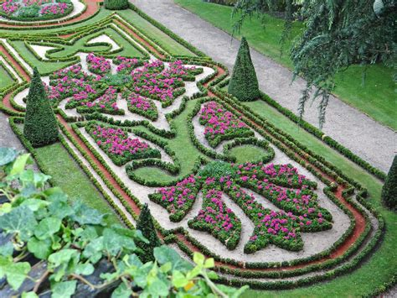
Les jardins du château d’Angers – maine et loire

Slide 3
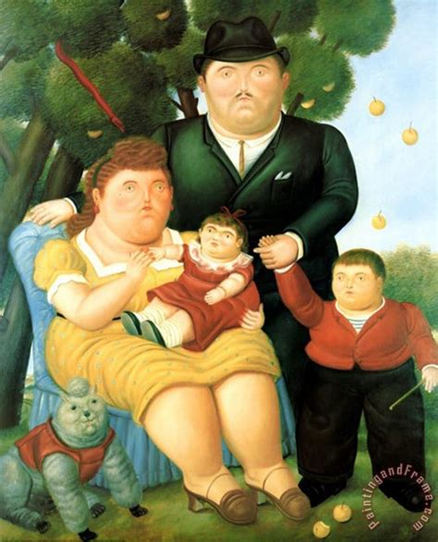
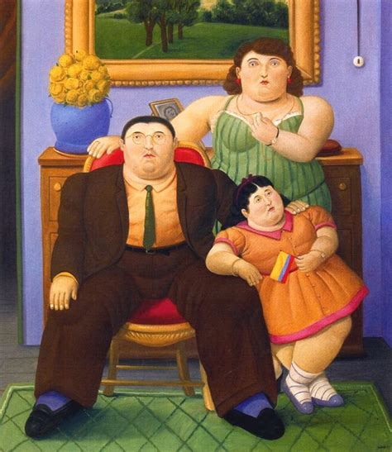
Fernando Botero – la famille

Slide 4
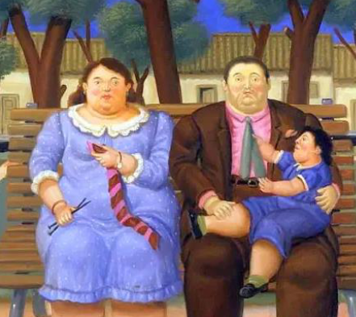
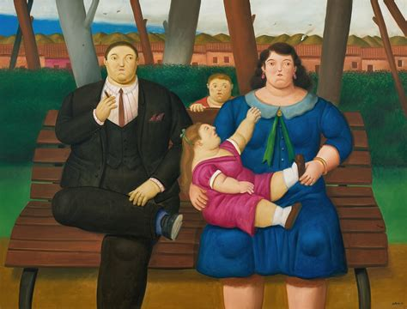
Fernando Botero - la famille -

Slide 5
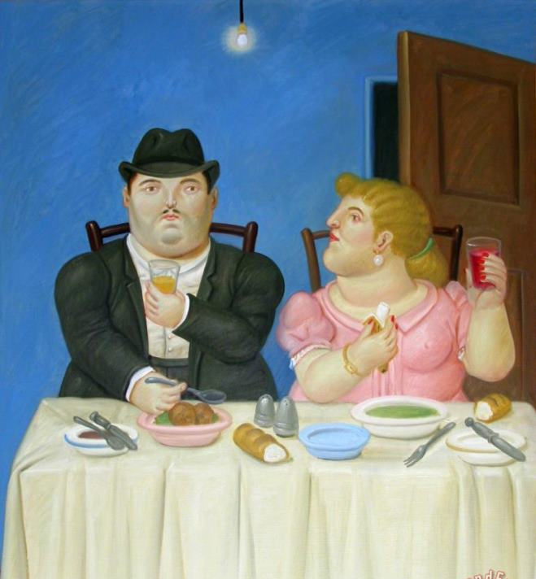
Fernando Botero – le dîner

Slide 6
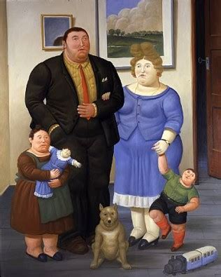
Fernando Botero - "La famille heureuse" - Huile sur toile - 180 x 120 cm

Slide 7
Les frères Grimm – Blanche Neige - parue en 1812

Slide 8
